Slide 1
Подготовка к проведению ГИА-9 в 2021 году
08 декабря 2020 года

Slide 2
Изменения в Порядок ГИА
Введение ИС (итоговое собеседование) по русскому языку как дополнительного условия допуска к ГИА (п.11).
Особенности проведения ИС - гл. III Порядка ГИА.
Вводится в рамках реализации Концепции преподавания русского языка и литературы для проверки навыков устной речи.

Slide 3
Итоговое собеседование- допуск к государственной итоговой аттестации
Введено в рамках- реализации Концепции преподавания русского языка и литературы для проверки навыков устной речи у школьников
Результат итогового собеседования - «зачет» или «незачет».
зачёт ≥ 10 баллов максимально – 20 баллов
Сроки проведения: 10 февраля 2020 года
Дополнительные сроки проведения: 10 марта, 17 мая 2021года
Повторно допускаются:
обучающиеся, получившие «незачет»;
не явившиеся или не завершившие процедуру по уважительным причинам, подтвержденным документально.
Место проведения: МБОУ «СОШ № 9 им. В.И. Некрасова»
Результаты собеседования участники узнают не позднее 5 календарных дней после проведения.
Заявления на участие не позднее чем за две недели до начала проведения.

Slide 4
Итоговое собеседование
КИМ (контрольные измерительные материалы) получают за 60 мин до начала собеседования по электронной почте.
В КИМ 4 задания:
чтение текста
пересказ
монолог по выбранной теме
диалог с организатором-собеседником
На выполнение заданий отводится примерно 15-16 минут.
Проверка ИС - в ходе устных ответов.
Одна работа оценивается одним экспертом во время ответа участника.
При необходимости оценивается повторно после окончания ИС по аудиозаписи.

Slide 5
Процедура
Организатор вне аудитории приглашает участника в аудиторию проведения.
В аудитории:
В начале обучающегося просят назвать ФИО, класс, вариант.
Перед ответом на каждое задание участник ИС произносит номер задания.
1 задание – чтение текста.
2 задание – пересказ, вставка цитаты (делает записи при подготовке).
3 задание – участник составляет рассказ по выбранной теме.
4 задание - организатор-собеседник вступает в диалог.
Организатор-собеседник заполняет Ведомость учета (время начала и окончания) , ведет экзамен.
Эксперт оценивает участника и заносит результаты в Протоколы.
Участник ставит подпись в Ведомости учета.
На ИС организуется потоковая аудиозапись ответов участников.
Во время технических перерывов запись прерывается
Организатор вне аудитории провожает участника на урок или на выход.
Приглашает другого.

Slide 6
Чтение текста
Тексты подбираются так, чтобы выявить владение орфоэпическими нормами, ударениями и интонационными выделениями.

Slide 7
Образец КИМ

Slide 8
Пересказ
Разработчики придумали интересный подход, когда цитату, которая касается содержания текста, нужно «вплести» в пересказ.

Slide 9
Монологическое высказывание
На усмотрение участника это может быть описание, рассуждение или повествование.
Если он выбирает описание, ему будет показана фотография; если рассуждение- будет задан некий опорный вопрос («нужно ли…»); для повествования будет предложено о чем-то рассказать с опорой на наглядный материал.
Важным критерием является количество слов в высказывании -не менее 10, причем без фактических ошибок.

Slide 10
Образец КИМ

Slide 11
Образец КИМ

Slide 12
Образец КИМ

Slide 13
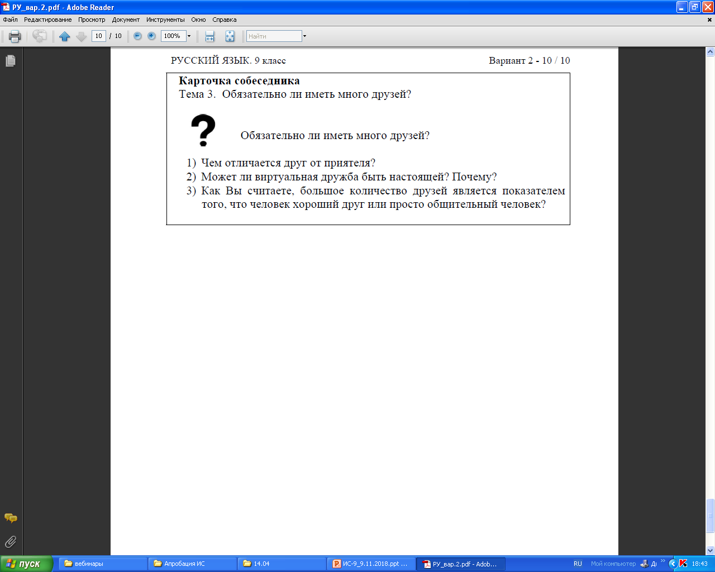
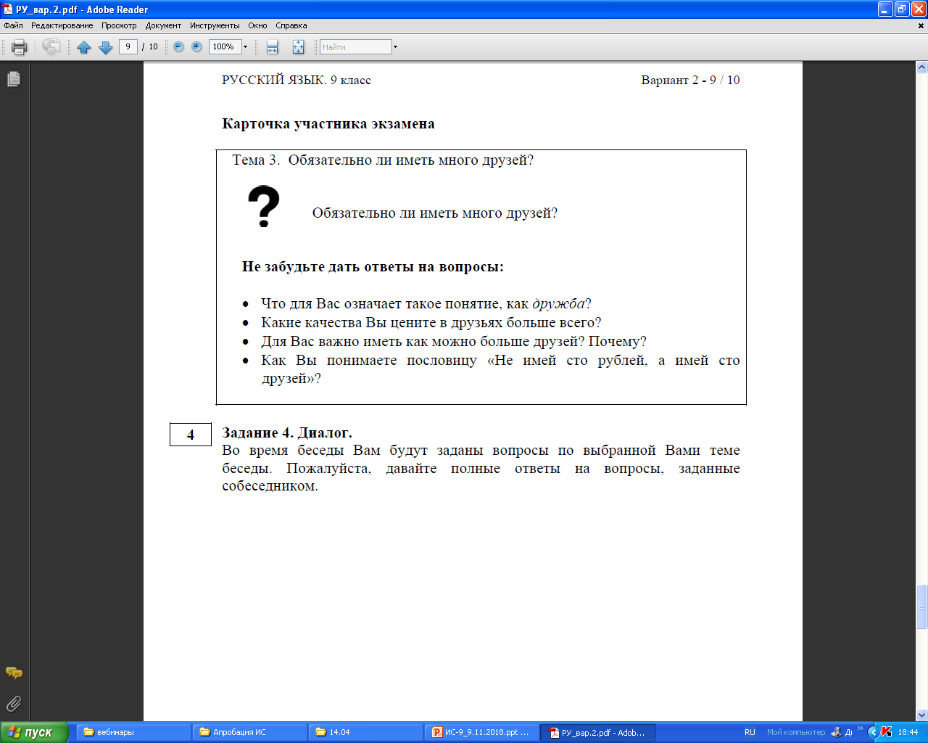
Образец КИМ

Slide 14
Участие в диалоге
На проверку выносится умение поддерживать диалог, отвечать на поставленный вопрос, формулировать понятные тезисы, доносить до собеседника коммуникативную задачу.

Slide 15
Протокол оценивания ИС

Slide 16
Результаты апробации итогового собеседования
Лучше всего обучающиеся справляются с заданиями «Чтение вслух» и «Диалог».
Труднее участникам выполнять «Пересказ» и «Монолог». Наибольшую сложность представляло включение цитаты в текст, чтобы это было логично, уместно.
При монологе не все обучающиеся могут обеспечить смысловую цельность, речевую связность, последовательность, а также логику изложения.
Наименьший результат во всех заданиях получен по критериям грамотность.

Slide 17
Спасибо за внимание !

